Slide 1
Développements d’applications Oracle PL/SQL
Chapitre 5 : Les curseurs

Slide 2
Sommaire (1)
1. Introduction
2. Le curseur implicite
3. Les curseurs explicites
      Exemple de curseur explicite
4. Attribut des curseurs

Slide 3
Sommaire (2)
5. Manipulation des curseurs
      Ouvrir un curseur
      Extraire des données d’un curseur
      Fermer un curseur
6. Exemple récapitulatif de l’utilisation d’un
curseur explicite
ANNEXES
      Représentation schématisée d’un
      curseur

Slide 4
Introduction
Définition
>> CURSEUR : sorte d’enregistrement qui permet d’extraire
et stocker des données issues d’une ou plusieurs colonnes
elles-même rattachées à une ou plusieurs tables de la base de
données
Cette extraction se fait à l’aide d’un ordre SELECT et permet le
traitement ligne par ligne des données
Il existe deux types de curseurs :
  Les curseurs implicites, créés et agencés par le moteur PL/SQL lui-même
  Les curseurs explicites, créés et manipulés par l’utilisateur

Slide 5
2. Le curseur implicite (1)
Un curseur implicite est automatiquement déclaré par PL/SQL à chaque fois qu'un ordre DML* est exécuté ou que la clause « SELECT INTO » est manipulée
* ordre DML : ordre SQL INSERT, UPDATE ou DELETE ; les ordres DML seront traités plus en détails dans un chapitre ultérieur
Un curseur implicite est entièrement géré par PL/SQL, depuis sa création jusqu'à sa fermeture

Slide 6
Le curseur implicite (2)
Il ne peut exister qu’un et un seul curseur implicite à la fois ! Ce curseur enregistre les données concernant le dernier ordre DML ou la dernière utilisation de la clause « SELECT INTO ». De ce fait, si vous désirez obtenir des informations concernant un curseur implicite, il faudra penser à les enregistrer directement après l’exécution de l’ordre DML
Un curseurs implicite peut être utilisé dans un programme PL/SQL sur base de ses attributs qui renseignent sur son état
(voir section 4 « Attributs des curseurs » pour la liste des attributs de curseurs disponibles)

Slide 7
3. Les curseurs explicites
Les curseurs explicites sont déclarés dans la section déclarative du bloc PL/SQL et manipulés dans la section d’exécution par l’utilisateur
Syntaxe
CURSOR nom_curseur [(paramètre1 [, …])] [RETURN (type retourné)] IS ordre_select ;
La clause optionnelle RETURN déclare publiquement la structure de données
que renverra chaque commande « FETCH » sur le curseur
Il est possible de passer des valeurs en paramètre d’un curseur afin,
principalement, de les utilisé dans le traitement de l’ordre SELECT

Slide 8
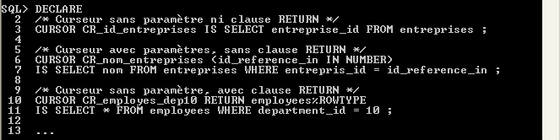
Exemples de curseurs explicites
Exemple
Le passage de paramètres dans une fonction, procédure ou curseur sera étudié
dans un chapitre ultérieur

Slide 9
4. Attributs des curseurs (1)
Chaque curseur, qu’il soit implicite ou non, possède 4 attributs qui renseignent sur l’état du curseur :
  nom_curseur%FOUND : renvoit TRUE si une ligne a été extraite avec succès
  nom_curseur%NOTFOUND : renvoit TRUE si aucune ligne n'a pu être extraite
  (dans ce cas, ORACLE lève une exception NO_DATA_FOUND qui n’arrête cependant pas l’exécution du programme)

Slide 10
Attributs des curseurs (2)
  nom_curseur%ROWCOUNT : renvoit le nombre de lignes extraites pour le curseur spécifié
  nom_curseur%ISOPEN : renvoit TRUE si le curseur est ouvert, FALSE sinon
  Cet attribut contiendra toujours la valeur FALSE pour le curseur implicite car ORACLE l’ouvre et le ferme automatiquement
Remarque
« nom_curseur » vaudra le nom que vous aurez donné à votre curseur
dans le cas d’un curseur explicite ; cette valeur sera remplacée par
« SQL » dans le cas d’un curseur implicite

Slide 11
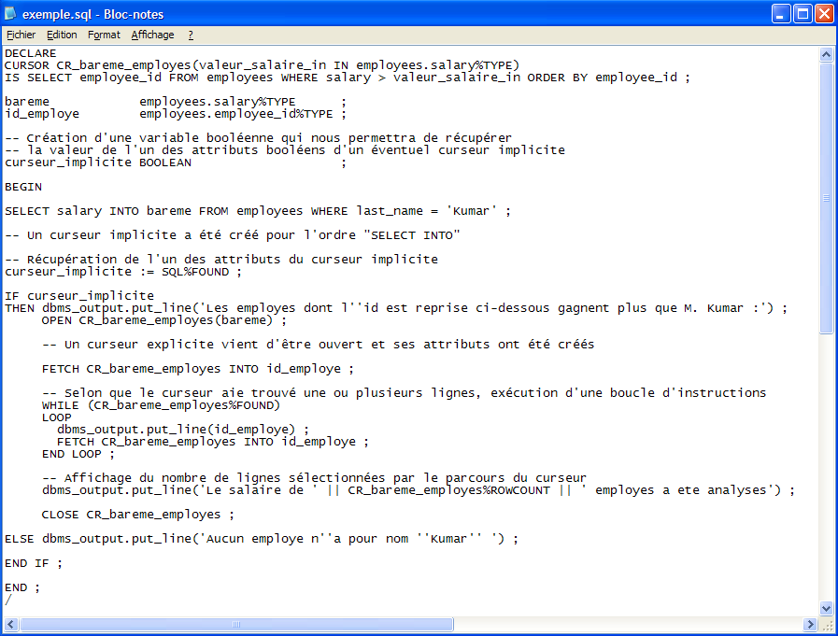
Utilisation des attributs de curseurs
Exemple

Slide 12
5. Manipulation des curseurs
Un curseur explicite ne peut être utilisé dans votre code qu’accompagné de l’une des commandes « OPEN », « FETCH » et « CLOSE » ou bien précédent un attribut de curseur en lieu et place du mot réservé « SQL »
Ces commandes, propres aux curseurs, permettent respectivement d’ouvrir, de sélectionner la ligne suivante contenue dans le curseur et de le fermer en fin de traitement

Slide 13
Ouvrir un curseur
Avant de pouvoir être utilisé, un curseur doit d’abord être ouvert grâce à la commande « OPEN »
Les curseurs implicites sont ouverts automatiquement par PL/SQL. Pour ouvrir un curseur explicite, utilisez la syntaxe suivante :
Syntaxe
OPEN nom_curseur [(paramètre1 [, …, paramètreN])] ;
Remarque
Tenter d’ouvrir un curseur déjà ouvert produira une erreur

Slide 14
Extraire des données d’un curseur (1)
Un curseur peut être visualisé comme ayant la même structure qu’une table. La sélection des entrées du curseur s’effectue ligne après ligne à l’aide de la commande « FETCH »
(se référer aux annexes pour une représentation schématisée d’un curseur)
Syntaxe
FETCH nom_curseur INTO (liste de variables) ;
Remarque
Les attributs %FOUND et %NOTFOUND permettent
de savoir si on a dépassé la dernière ligne du curseur ou pas

Slide 15
Extraire des données d’un curseur (2)
Les données extraites d’un curseur sont des lignes du curseur. Il est donc nécessaire d’avoir à disposition des variables pouvant soit stocker l’entièreté d’une ligne, soit séparément chaque élément de chaque colonne
Une façon de procéder est de déclarer un enregistrement du même type que le curseur (avec l’attribut %ROWTYPE) ou plusieurs variables scalaires, chacune du même type qu’une colonne du curseur (%TYPE)

Slide 16
Fermer un curseur
En fin de traitement, il est d’usage et fort recommandé de fermer un curseur qui a été ouvert
Les curseurs implicites sont fermés automatiquement par PL/SQL. Pour fermer un curseur explicite, utilisez la syntaxe suivante :
Syntaxe
    CLOSE nom_curseur ;

Slide 17
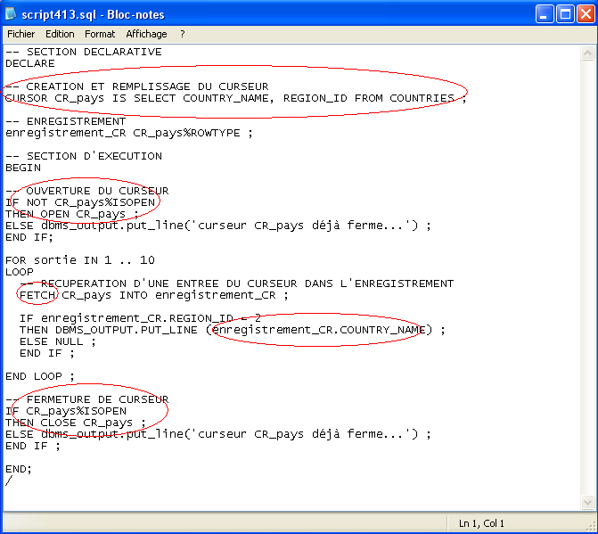
6. Exemple récapitulatif de l’utilisation d’un curseur explicite
Exemple

Slide 18
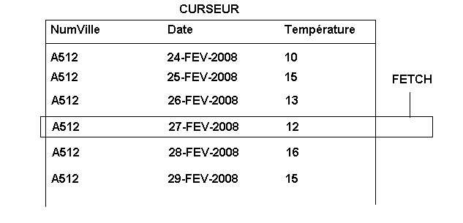
ANNEXE : Représentation schématisée d’un curseur

